Slide 1
안심클릭 고도화 화면 설계서
E301_카도방 가입여부 조회
(2013.04.01)
본 문서는 어떠한 경우에도 공식적인 허가 없이 복사하거나 외부로 유출하는 일체의 행위를 금함

Slide 2
Revision History
Version | Updates | Author | Date
1.0 | Initial Draft | 임진혁 | 2014-04-01

Slide 3
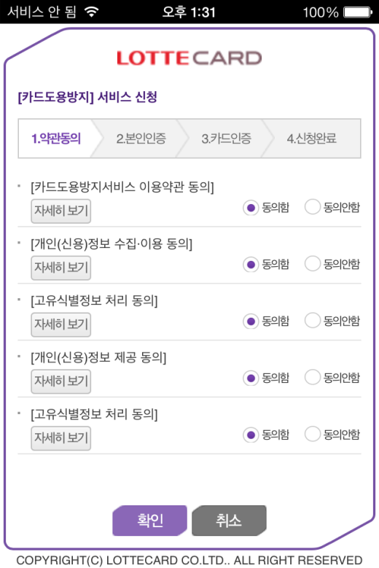
E302_서비스 신청 1단계(약관동의)
■ 서비스 신청 1단계(약관동의)
● 카드도용방지 서비스 신청 1단계 약관동의
! Comment
1 | 서비스 이용에 이용약관에 동의를 받는다.
2 | 이용약관 동의여부 체크 후 서비스 신청 2단계(본인인증)로 이동(E303)
3 | 취소 시 통합결제 본인확인(SB41)로 이동
1
`
2
3

